Slide 1
БЪЛГАРСКИ ПРОЛЕТНИ ПРАЗНИЦИ

Slide 2
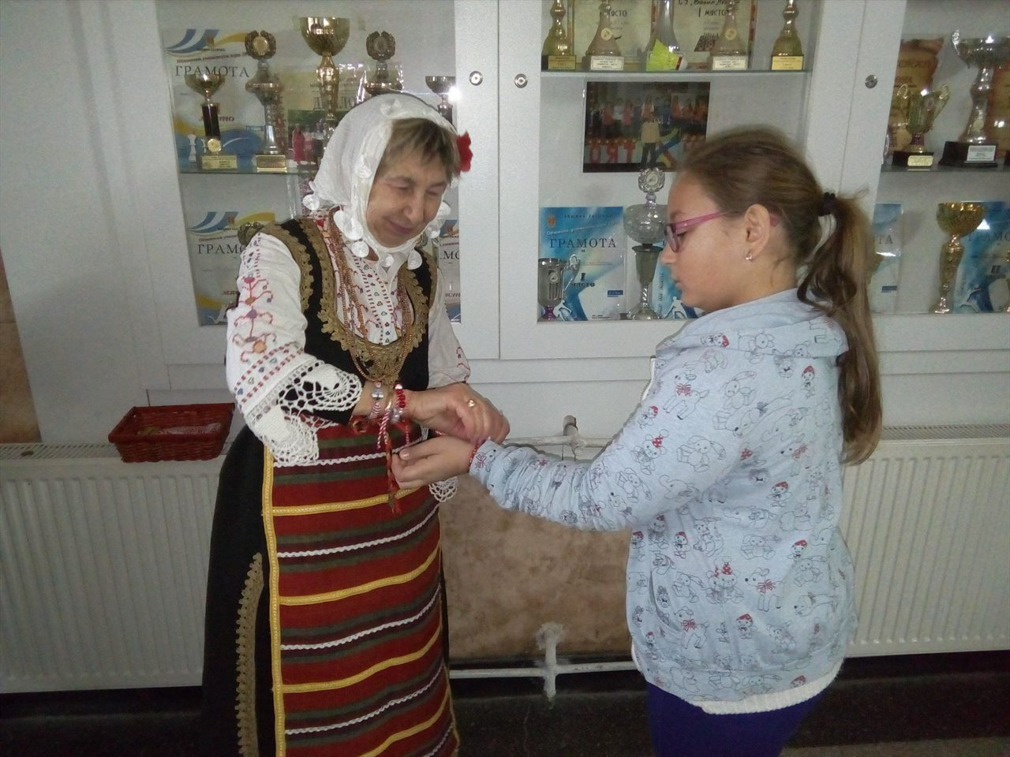
Баба Марта (1 март) –
С Баба Марта и месец март се свързват много обичаи и празници, посветени на идващата пролет. Най-известният обичай, свързан с Баба Марта, е закичването на хора и млади животни с Мартеница (усукани бяла и червена нишка) на 1 март.
Най-възрастната жена в къщата закичва децата с усукани бели и червени конци,
най-често от вълна. Мартеници се носят, докато видиш първия щъркел, първото цъфнало дърво или до настъпването на пролетта. След това се връзва на плодоносно дръвче или се оставя под камък. Мартениците се носят за здраве и против уроки.
Червеният цвят предпазва от уроки, белият носи здраве и щастие.

Slide 3
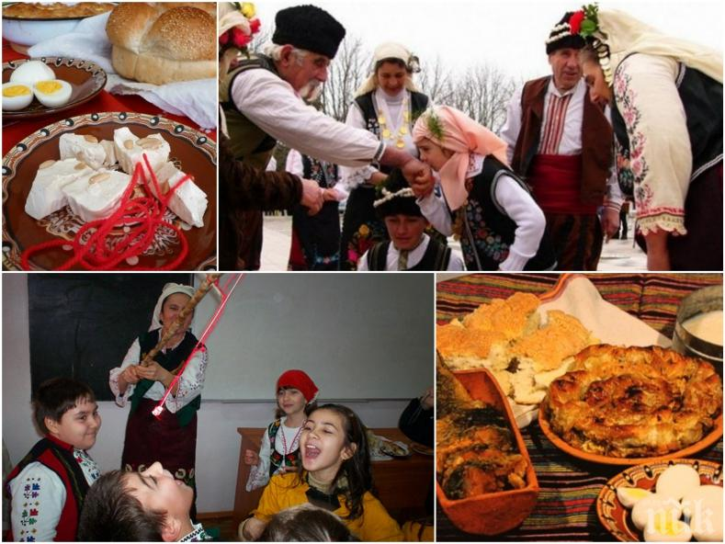
Сирни заговезни (подвижна дата) – Сирни заговезни (Прошка, Поклади, Сирница, Масленица) е важен зимно-пролетен празник в народния календар. Прието е да се извършва и обичаят „хамкане“: на червен конец се завързва и се спуска от тавана парче бяла халва или варено яйце. Най-възрастният мъж завърта конеца в кръг и всеки член от семейството, главно децата, се опитва да хване халвата или яйцето с уста. Който успее, ще бъде жив и здрав през цялата година. На Сирни Заговезни по-младите обикалят по-стари роднини и близки, искат прошка и целуват ръка на домакините, като изричат традиционните думи на прошката: „Прости!“, „Простено!!!“ пък е задължителният отговор. Затова празникът е познат още и като Прошка.

Slide 4
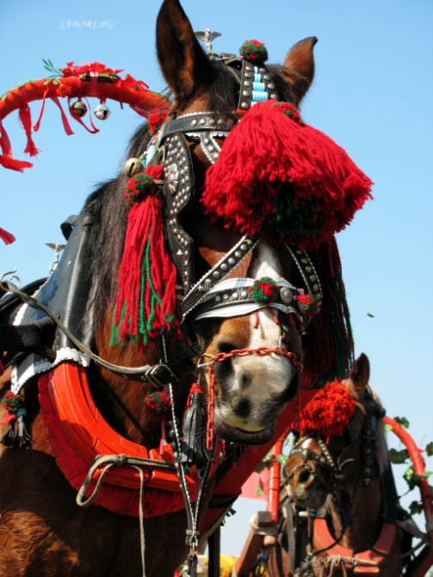
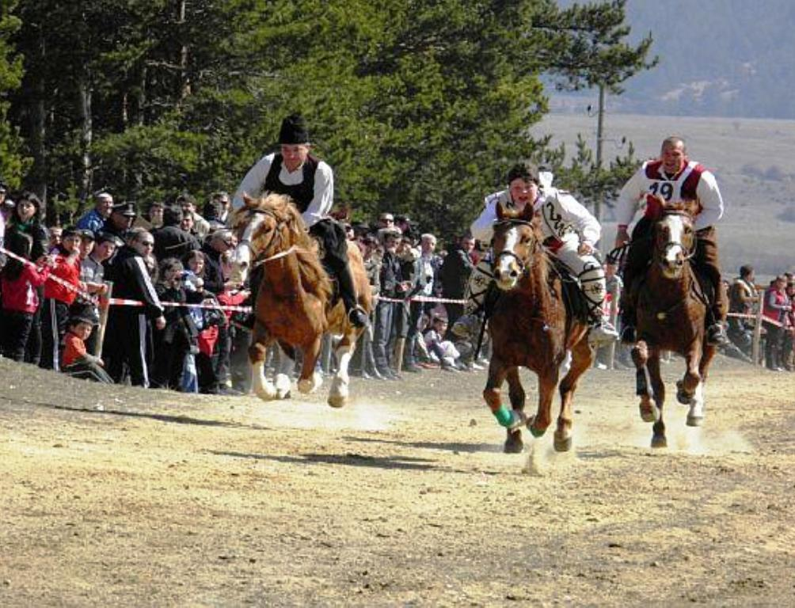
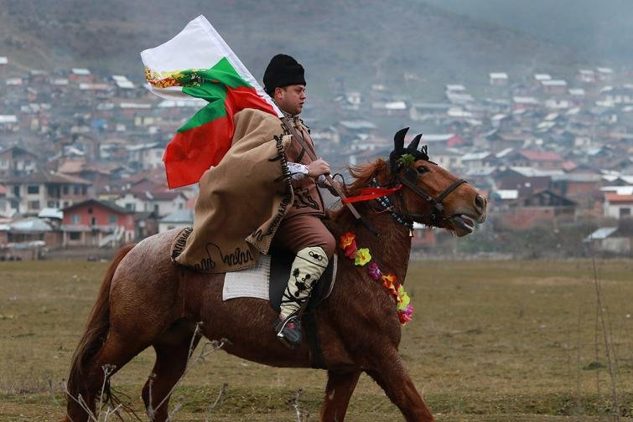
Тодорова неделя, Тодоровден (подвижна дата) –
Тодоровден се нарича още Тудорица или Конски Великден.
Отбелязва се с тържествено почитане на коня, с бурните български кушии (надбягване с коне).
Конят-победител от кушията се награждава с венец и юзда, а стопанинът му с риза или кърпа и заедно с другите участници обикалят къщите, за да завършат в двора на собственика му, където се случвало и празничното хоро.
Жените също почитат Тодоровден като омесват обредни хлябове, които носят имената „конче” или „копито” и са в съответната форма. След това всички питки се раздават на съседи и близки, за да бъдат здрави конете през цялата година. За вечеря се сяда на празнична, но постна трапеза, на която се слага отново хляб с мая, супа от гъби и леща.

Slide 5
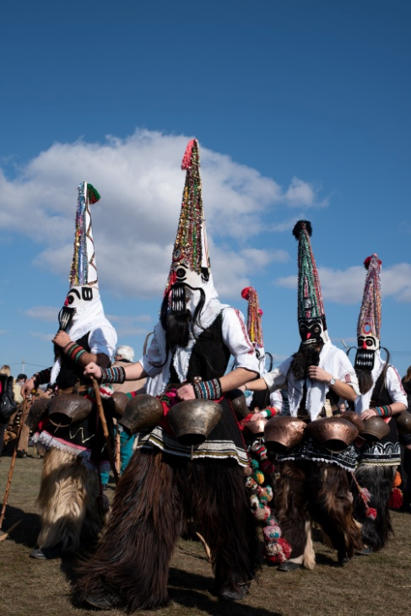
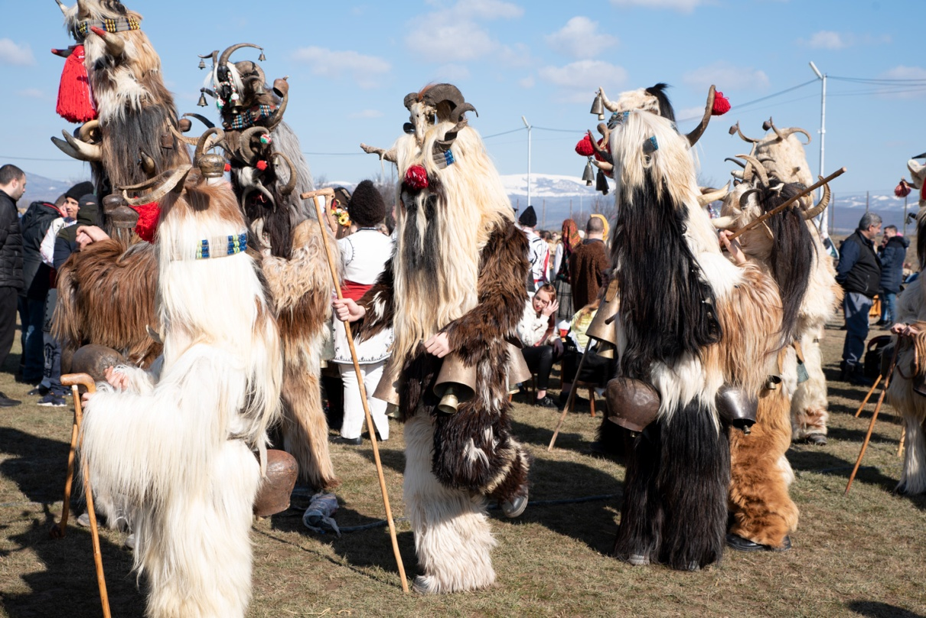
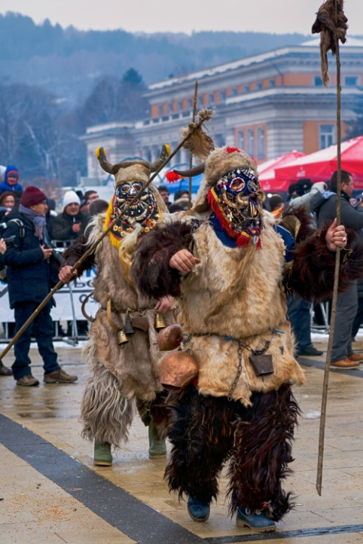
Кукери, Кукеровден (подвижна дата) –
Според някои учени кукерските игри са част от нашето тракийско наследство, като техни предшественици са поклонници на бога на веселието Дионис. Произходът на думата „кукери“ също е тракийски и означава „високи, маскирани хора”. Какво всъщност символизират кукерските обичаи? Ритуалът символизира отминаването на зимата и настъпването на пролетта. Кукерите извършват обредни действия като жътва, сеитба, сватба за здраве и плодородие. Сложили страховити маски на главите, облечени в овчи или кози кожи, окачили хлопки, звънци и тояги, тяхната цел е да прогонят злите духове. На кукерските фестивали може да видите жени, деца и мъже, облечени в най-разновидни костюми, маски и народни носии. Често групите играят пиеси с различни участници – царя, бабата, мечката, младоженците, попа, магарето и много други.

Slide 6
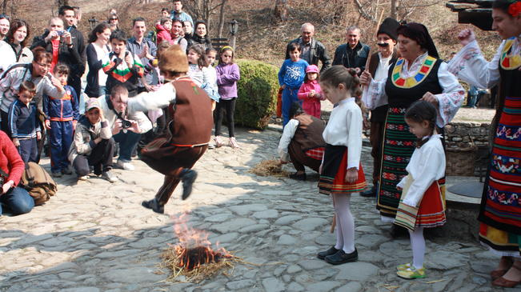
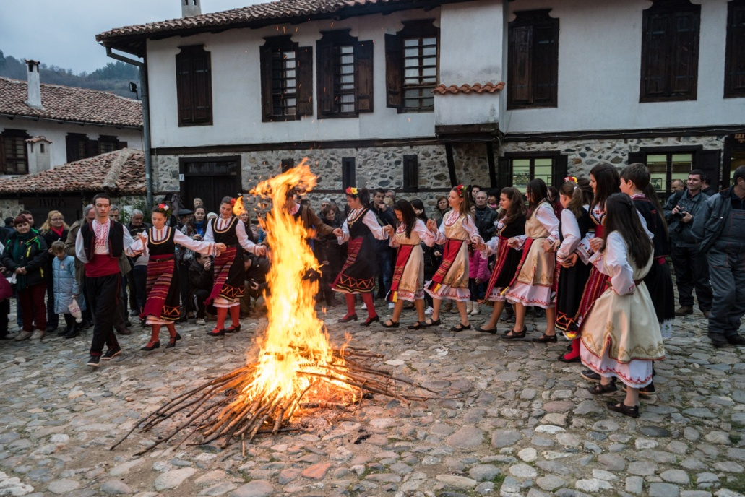
Благовещение (25 март) –
Пролетен празник, който свързваме с вярването, че на този ден
по-леко и бързо зарастват всички рани, затова често тогава са се
дупчели ушите на малките момиченца. Също, че през деня всяка отрова губела силата си.
Свързан с това обичай бил стопаните да премитат къщите и дворовете си и
да палят огньове, които да прескачат, за да не пострадат от змийско ухапване през лятото.
Поради същата причина, жените не докосвали игли, куки или конци.

Slide 7
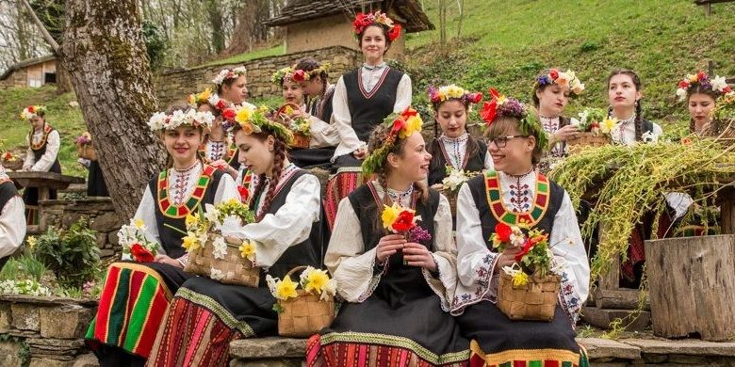
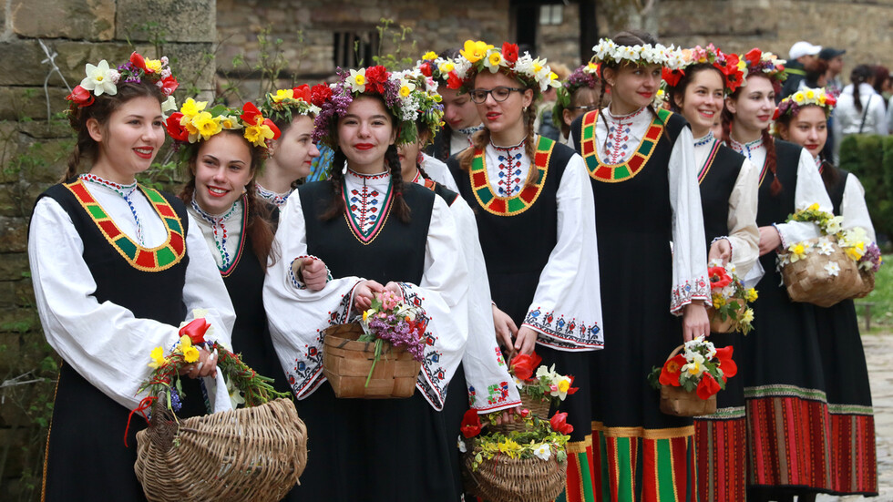
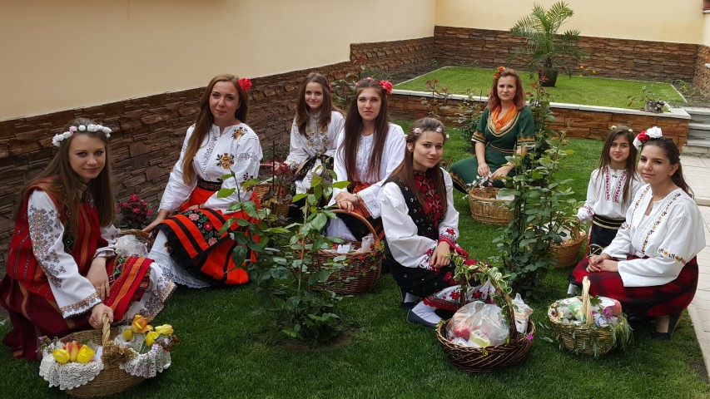
Лазаровден (подвижна дата) –
На този ден се изпълнява обичаят Лазаруване. Младите жени, наречени „лазарки“, берат цветя за венците, които ще оплетат за празника Цветница (на следващия ден). Момите са пременени в традиционни фолклорни носии. Те обикалят къщите на селото, пеят обредни лазарски песни и благославят за здраве, щастие и берекет.Стопанинът на дома ги дарява с яйца, пари, плодове и дребни подаръци. В миналото на Лазаровден момците от селото са поисквали ръката на своята избраница.

Slide 8
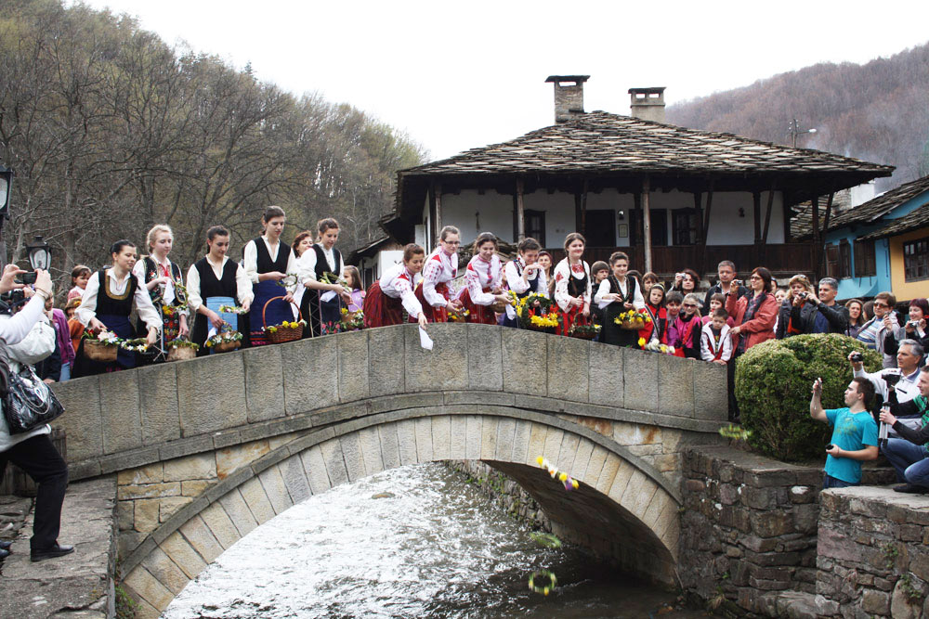
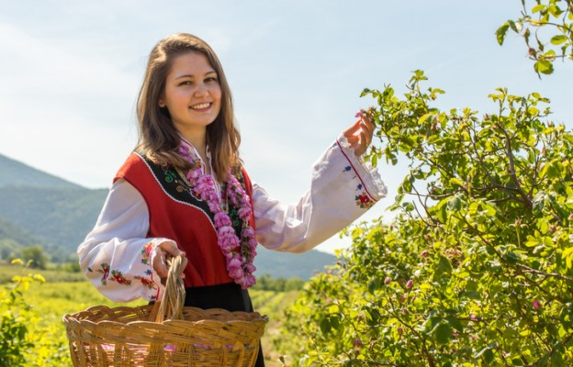
Връбница, Цветница (подвижна дата) –
На този ден в църквата се отслужва молитва и се благославят върбови клонки. Те се раздават на вярващите и всеки ги отнася до дома си за здраве. Окичват с върбови клонки портите и се сплита венче от осветената в църквата върба. Момите, лазарували предния ден, се събират на реката (кладенеца или чешмата), като всяка носи свое венче и омесения предварително обреден хляб, който прилича на човешка фигура (затова и се наричат „кукла”) и изпълняват обичая „кумичене”. Парчета от хляба и венчетата се нареждат върху дъсчица и се пускат по течението на реката. Момата, чието венче излезе най-напред, се избира за „кумица” – вярва се, че тя ще се омъжи първа и повежда моминското хоро към своята къща. На Цветница имен ден празнуват всички с имена, свързани с цветя, дървета и всякакви други растения.

Slide 9
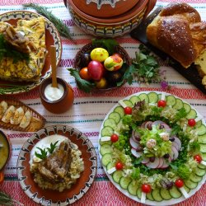
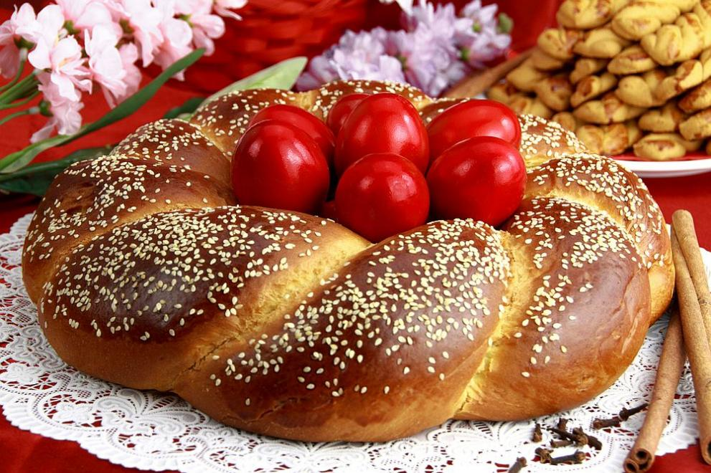
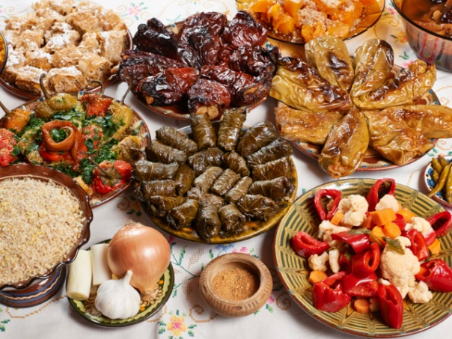
Великден (подвижна дата) –
В християнската религия на Възкресение Христово (Великден) се чества възкръсването на
Иисус Христос на третия ден, след като е разпънат на кръст и погребан. В България по традиция яйцата се боядисват на Велики четвъртък или Велика събота, като броят им зависи от членовете на семейството. Първото се оцветява винаги в червено от най-възрастната жена. Докато то е още топло и прясно боядисано, тя рисува кръстен знак на челата на децата, за да бъдат здрави. Обредните хлябове са неотменна част от традициите на Великден. Обикновено се правят в кръгла форма и се украсяват с плетеници, като в средата им се слага червено яйце.

Slide 10
Гергьовден (6 май) –
В българския народен календар Гергьовден е един от най-големите празници през годината и най-големият пролетен празник. Празникът е календарно обвързан – празнува се на 6 май и се чества във всички територии, населени с българи. С него започва лятната половина на стопанската година, завършваща на Димитровден. Това разположение в празничния календар определя и изключително богатата му обредност, обхващаща всички области от стопанския и социален живот на хората.
Свети Георги традиционно е схващан като повелител на пролетната влага и плодородието (отключва изворите и влагата, побеждавайки ламята; обхожда и наглежда полята и посевите), покровител на земеделците и най-вече на овчарите и стадата.

